Slide 1
Team SNL
Core Technology
Virtual Motion FPS Machine
모션 인식과 VR환경을 통한 게임 플레이
CrePAS 6th the first session

Slide 2
Contents
VMFM System
Tutorial
VR Converter

Slide 3




VMFM System
VR Converter
Tutorial
01
02
03
적합한 Sensor
마우스/키보드
Control
VMFM System
무선 통신

Slide 4
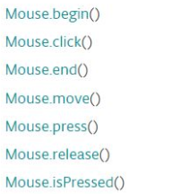
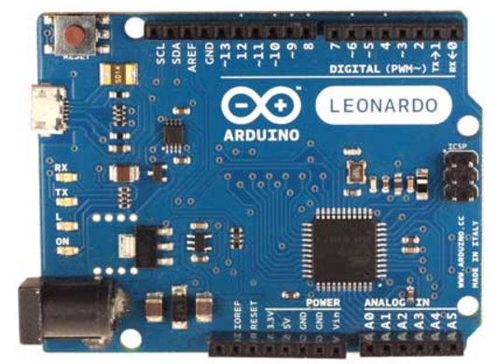
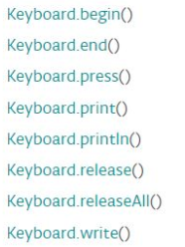
VMFM System
VR Converter
Tutorial
01
Leonardo를 통한 키보드/마우스 제어
02
03
Arduino Leonardo
제공되는 메소드

Slide 5
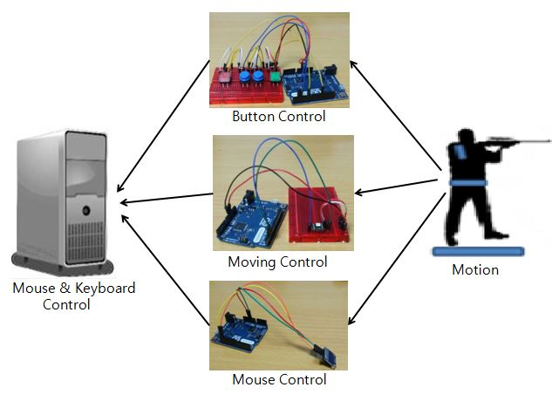
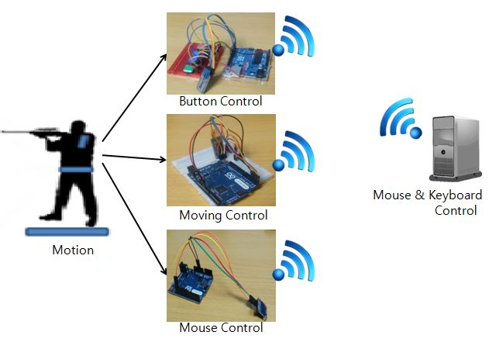
VMFM System
VR Converter
Tutorial
01
02
03
무선 통신
무선 방식
유선 방식

Slide 6





VMFM System
VR Converter
Tutorial
01
무선 통신
02
03

Slide 7

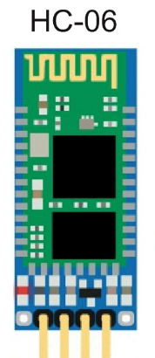

VMFM System
VR Converter
Tutorial
01
Bluetooth를 이용한 자동 페어링
02
03
NAME?
PIN?
M/S 단독 페어링
Master
Slave

Slide 8



VMFM System
VR Converter
Tutorial
01
02
03
버튼 센서
자이로 센서
기울기 센서
적합한
Sensor

Slide 9
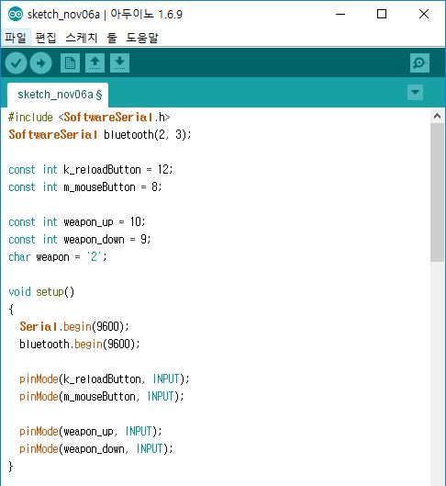
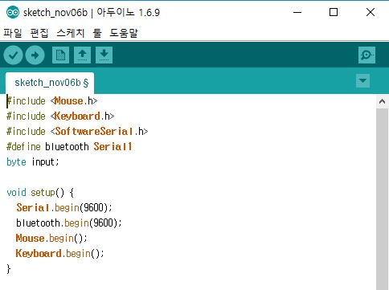
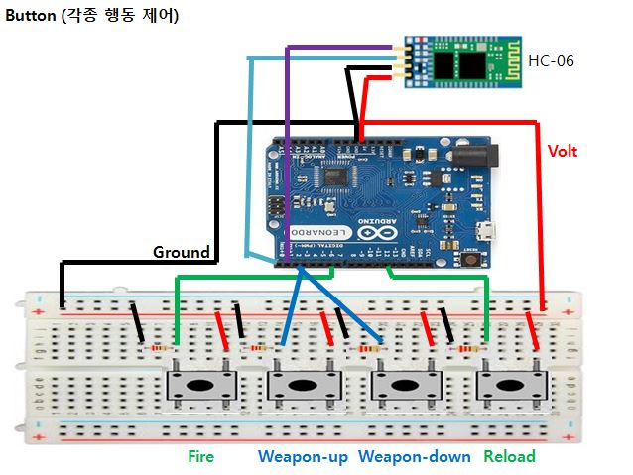
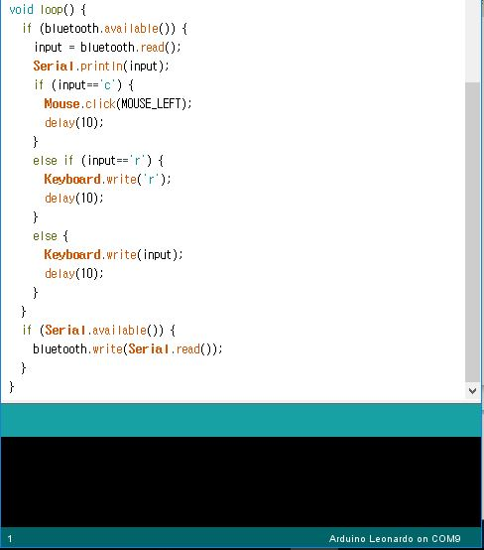
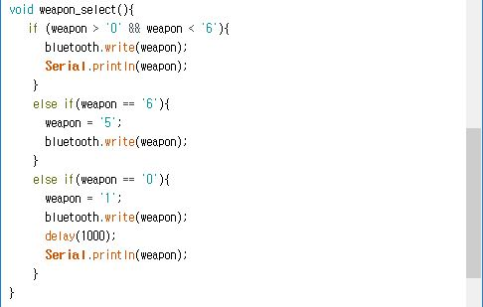
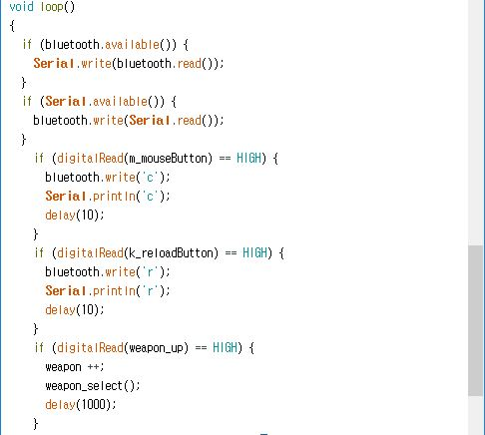
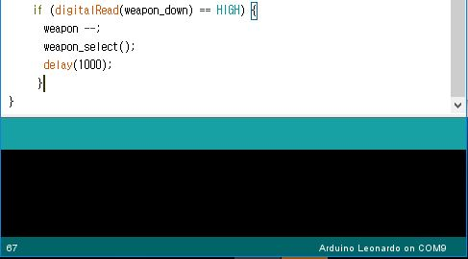
VMFM System
VR Converter
Tutorial
01
02
03
버튼 센서

Slide 10
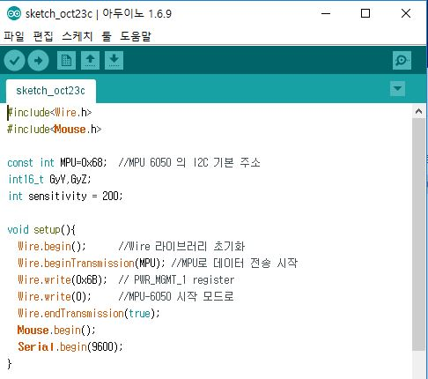
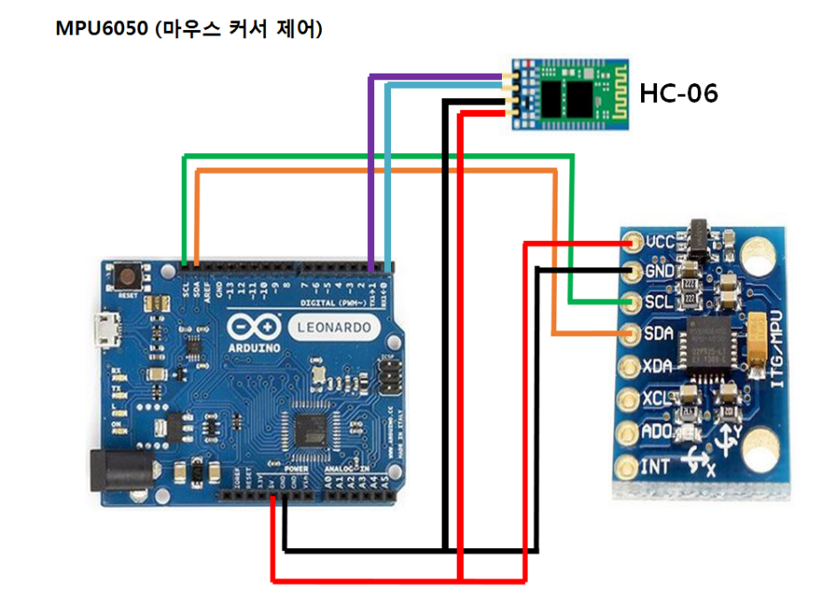
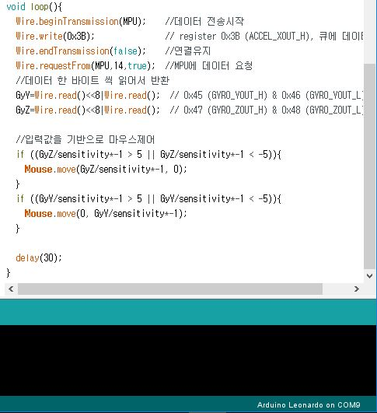
VMFM System
VR Converter
Tutorial
01
02
03
자이로 센서

Slide 11
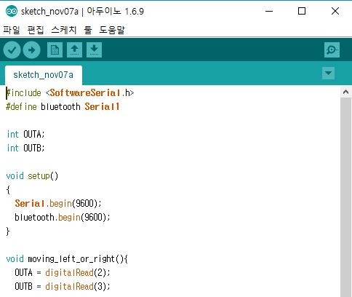

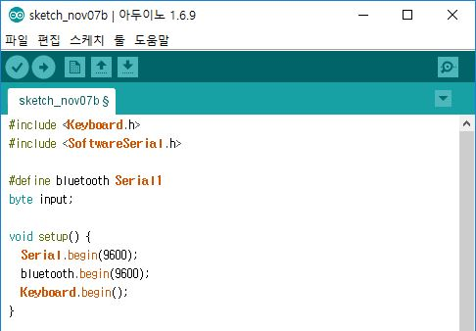
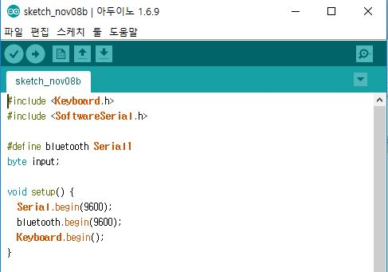
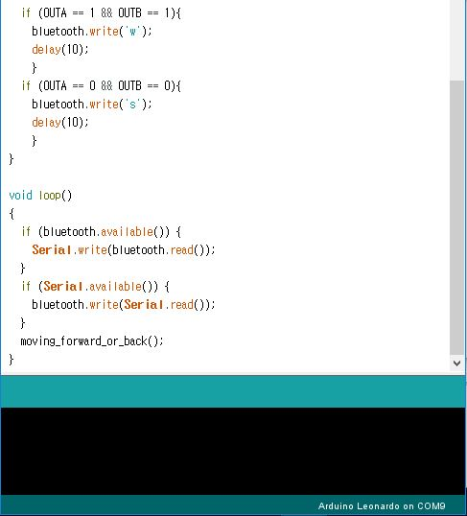
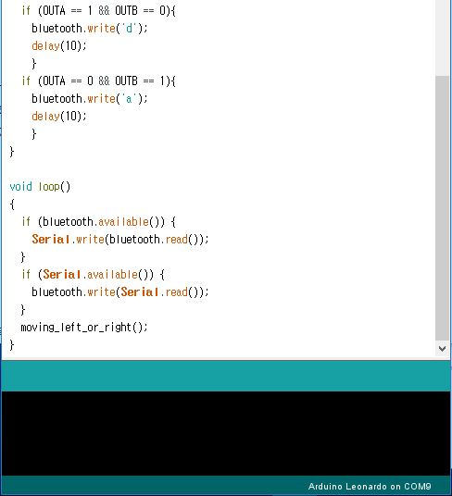
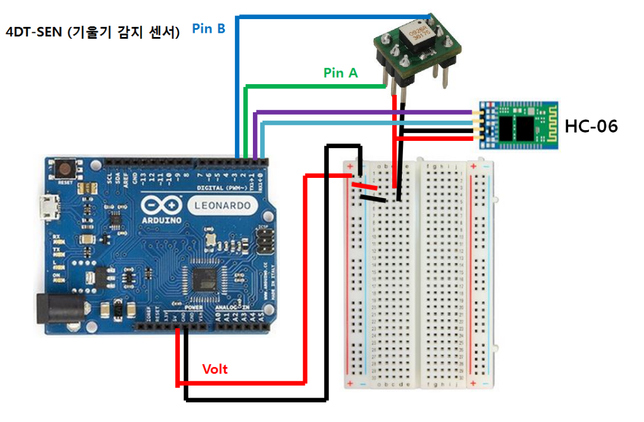
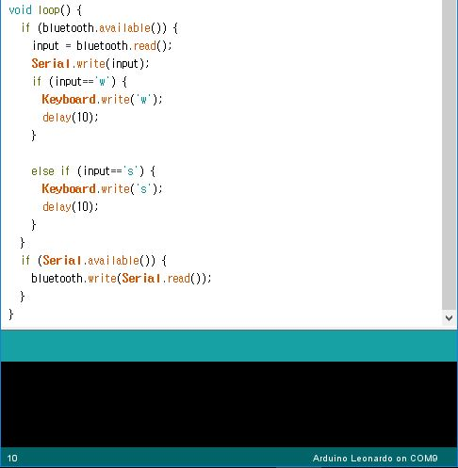
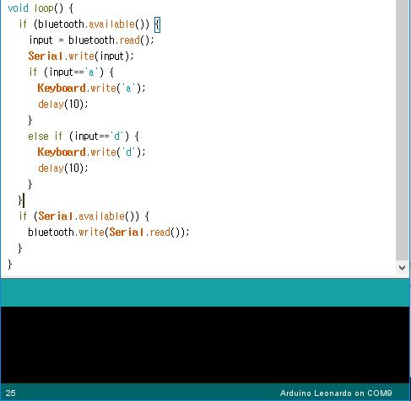
VMFM System
VR Converter
Tutorial
01
02
03
기울기 센서

Slide 12
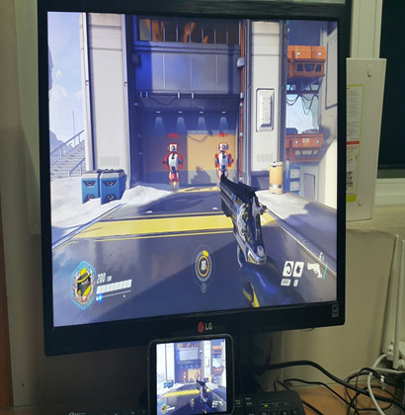
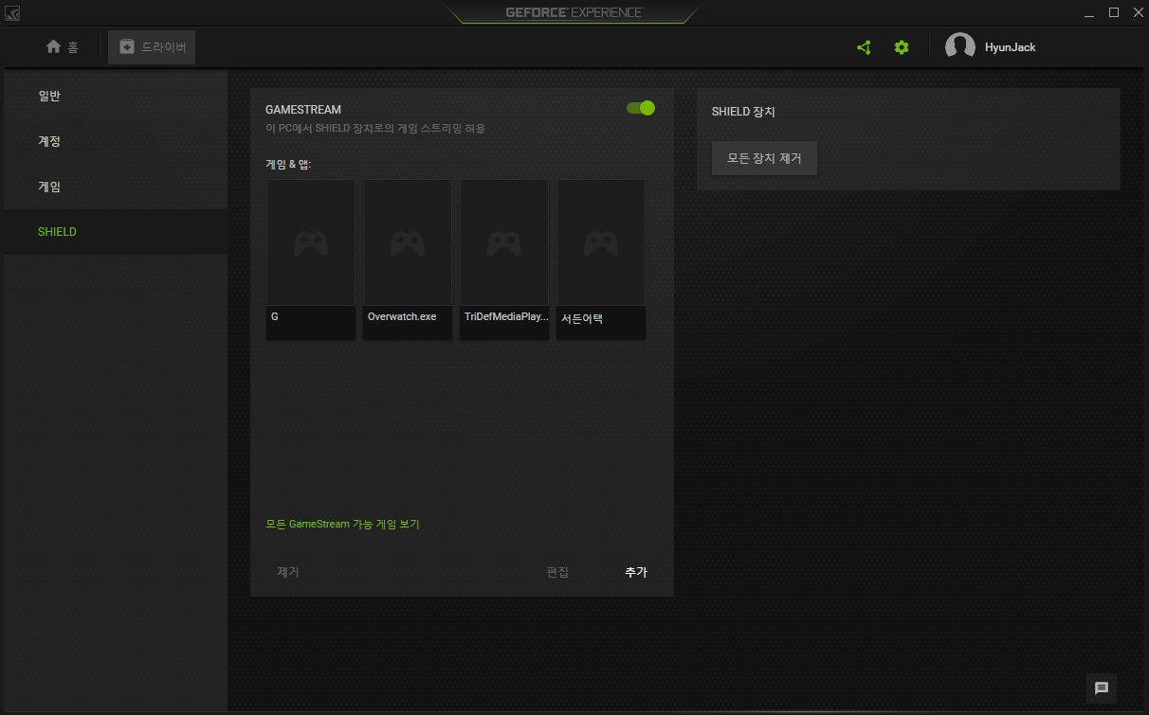

VMFM System
VR Converter
Tutorial
01
Geforce Experience
02
03
Geforce Experience

Slide 13
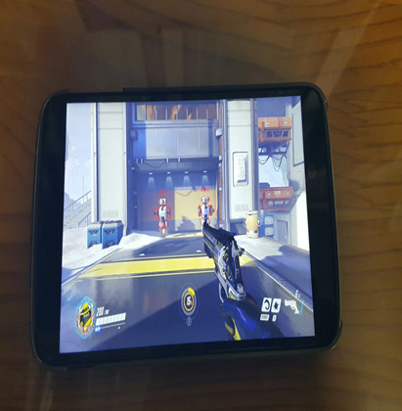

VMFM System
VR Converter
Tutorial
01
Moonlight
02
03
Moonlight

Slide 14
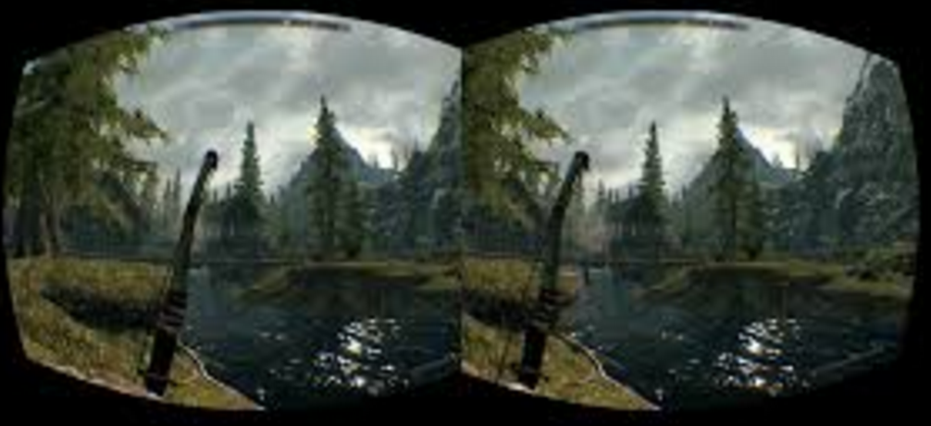

VMFM System
VR Converter
Tutorial
01
Tridef 3D
02
03
Tridef 3D

Slide 15
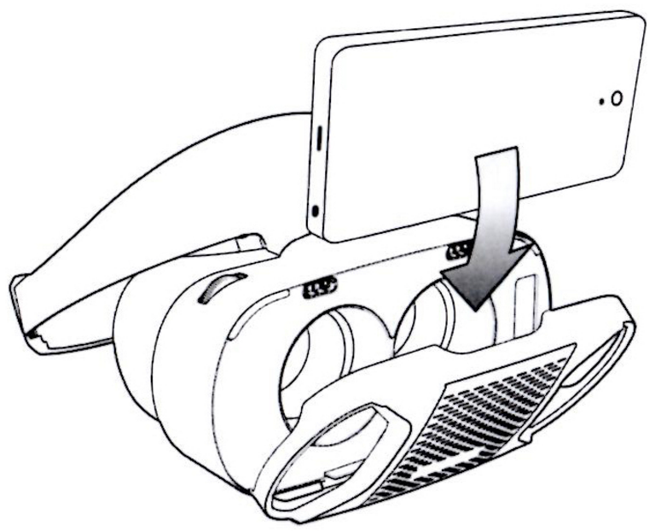
VMFM System
VR Converter
Tutorial
01
02
03
Geforce Experience
Moonlight
폭풍마경
Tridef 3D

Slide 16
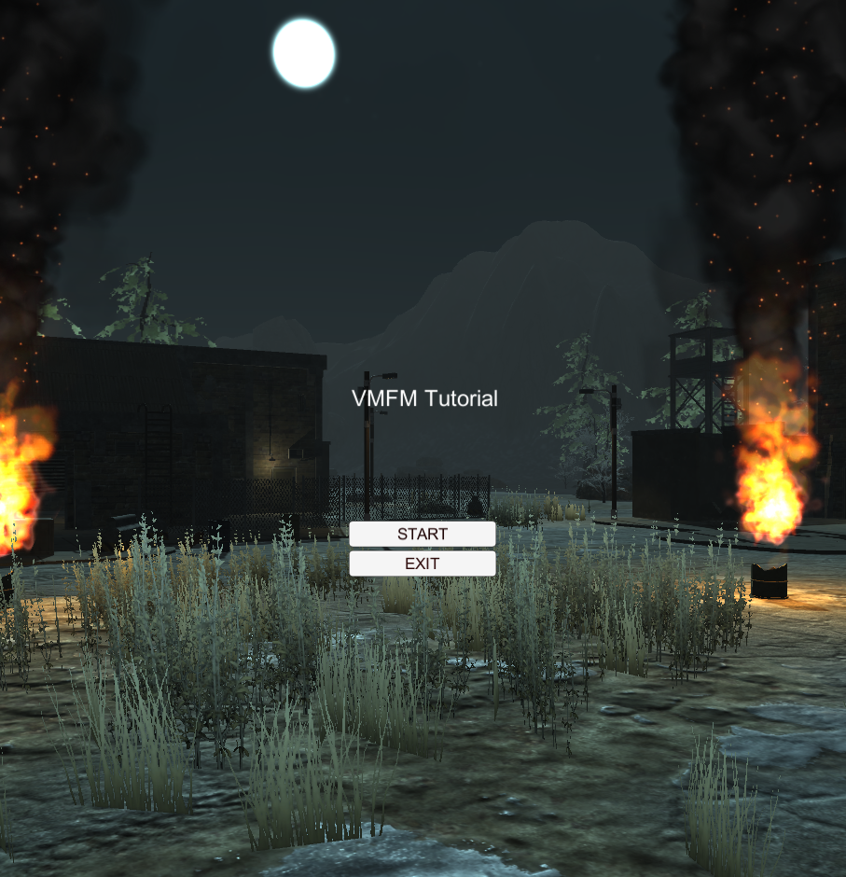
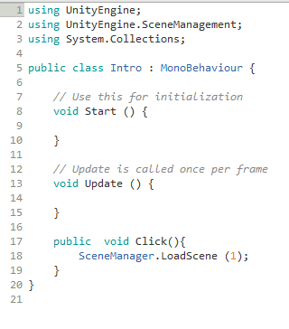

VMFM System
VR Converter
Tutorial
01
02
시작화면
03
04
05
Unity 5

Slide 17
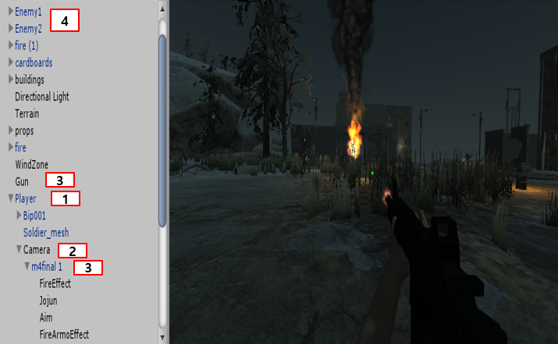
VMFM System
VR Converter
Tutorial
01
02
게임 내 오브젝트
03
04
05

Slide 18
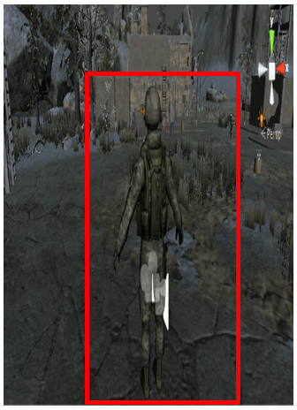
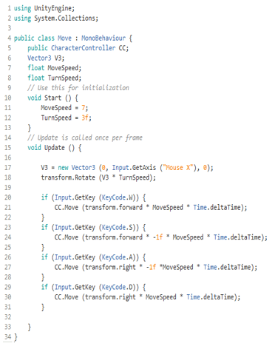
VMFM System
VR Converter
Tutorial
01
플레이어
02
03
04
05

Slide 19
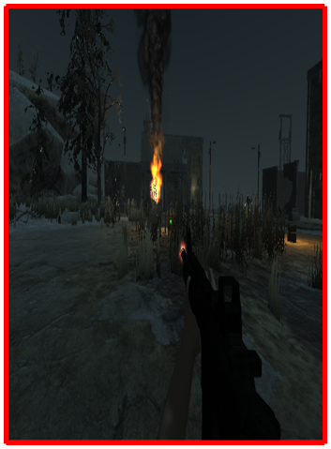
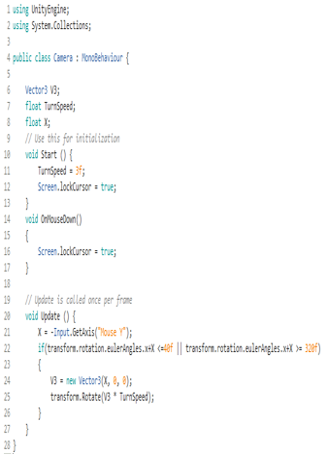
VMFM System
VR Converter
Tutorial
01
Camera (마우스 화면 제어)
02
03
04
05

Slide 20
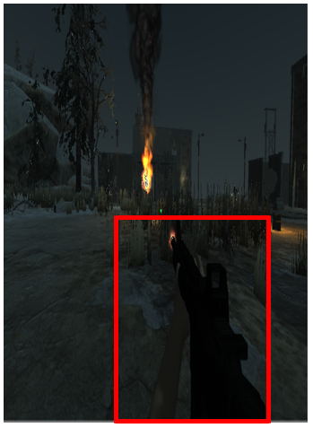
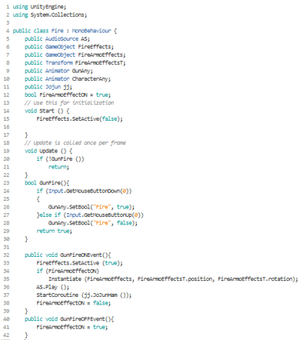
VMFM System
VR Converter
Tutorial
01
Gun
02
03
04
05

Slide 21
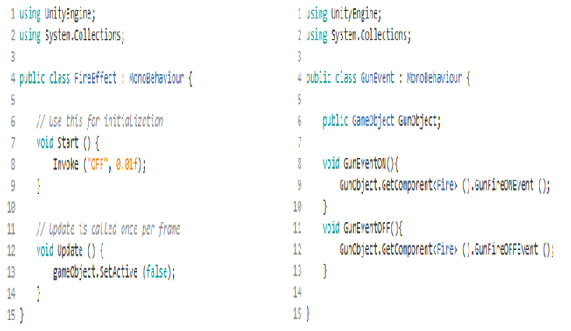
VMFM System
VR Converter
Tutorial
01
Gun
02
03
04
05

Slide 22
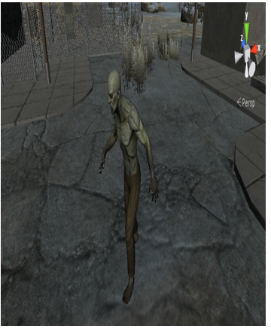
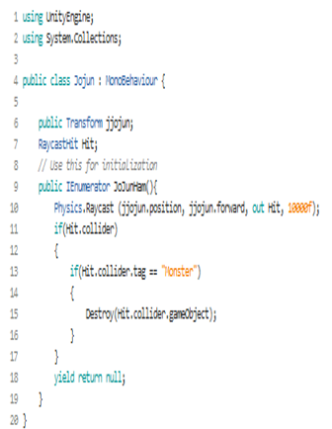
VMFM System
VR Converter
Tutorial
01
Enemy
02
03
04
05

